Slide 1
一
1
2
3
4
5
6
7
8
二
9
10
三
11
12
13
14

Slide 2
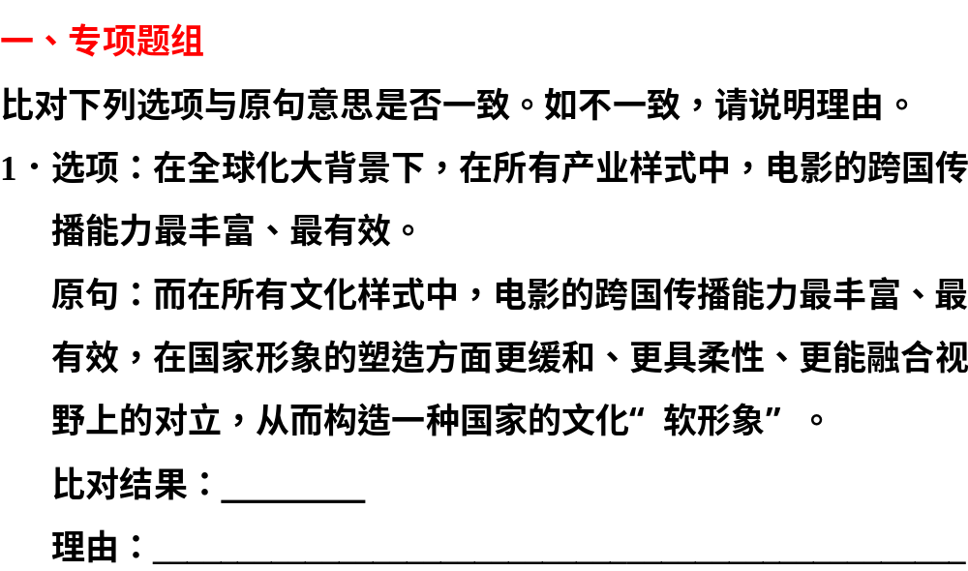
一
1
2
3
4
5
6
7
8
二
9
10
三
11
12
13
14
不一致
把原句“文化”换成“产业”，扩大了范围。

Slide 3
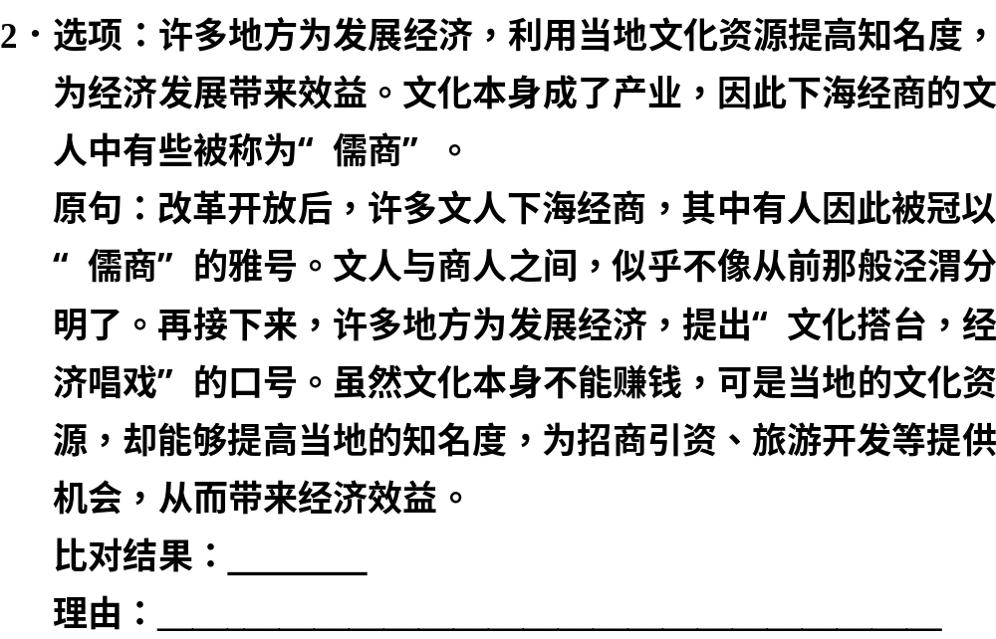
一
1
2
3
4
5
6
7
8
二
9
10
三
11
12
13
14
不一致
强加因果。

Slide 4
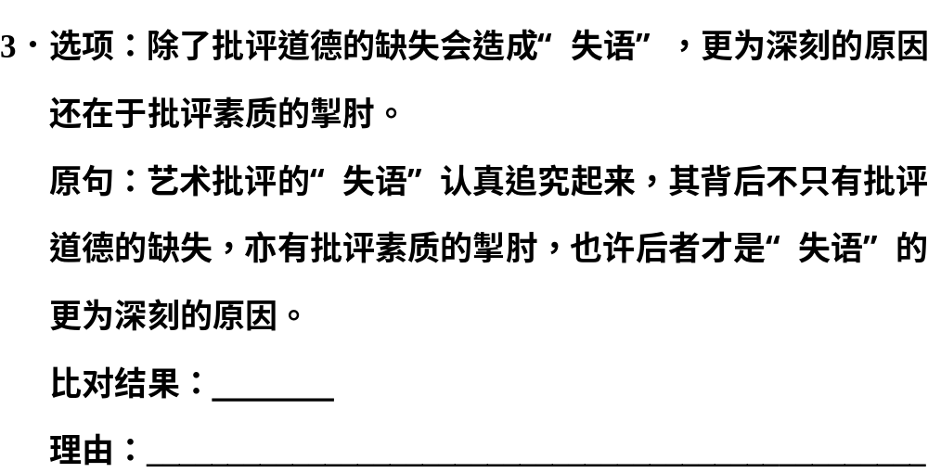
一
1
2
3
4
5
6
7
8
二
9
10
三
11
12
13
14
不一致
选项丢掉了原句中的“也许”，把或然当成了必然。

Slide 5
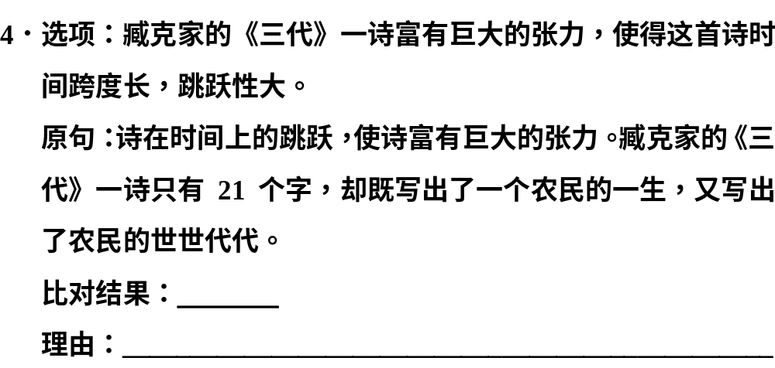
一
1
2
3
4
5
6
7
8
二
9
10
三
11
12
13
14
不一致
颠倒因果关系。

Slide 6
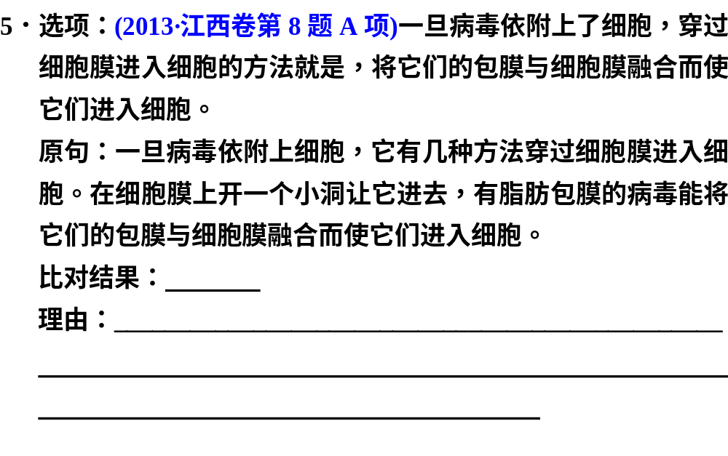
一
1
2
3
4
5
6
7
8
二
9
10
三
11
12
13
14
不一致
原文说“有几种方法”，选项只说一种，属以偏概全，
而且这一说法也断章取义，“将包膜与细胞膜融合而使之进
入细胞的”只是“有脂肪包膜的病毒”。

Slide 7
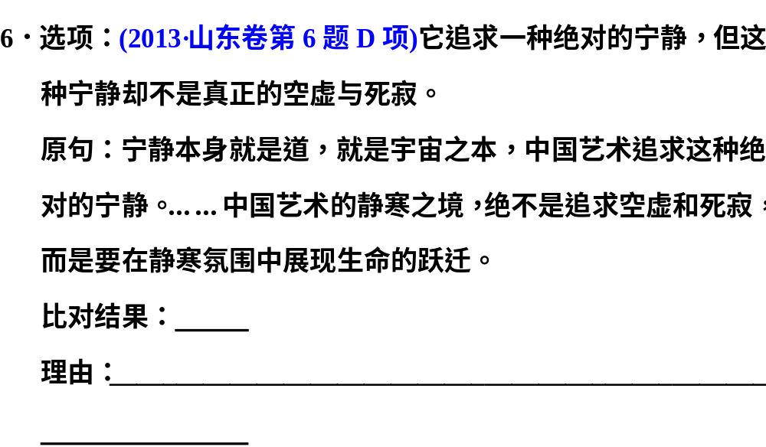
一
1
2
3
4
5
6
7
8
二
9
10
三
11
12
13
14
一致
符合原文意图，尤其是“绝对的宁静”这种说法在原
文中有根据。

Slide 8
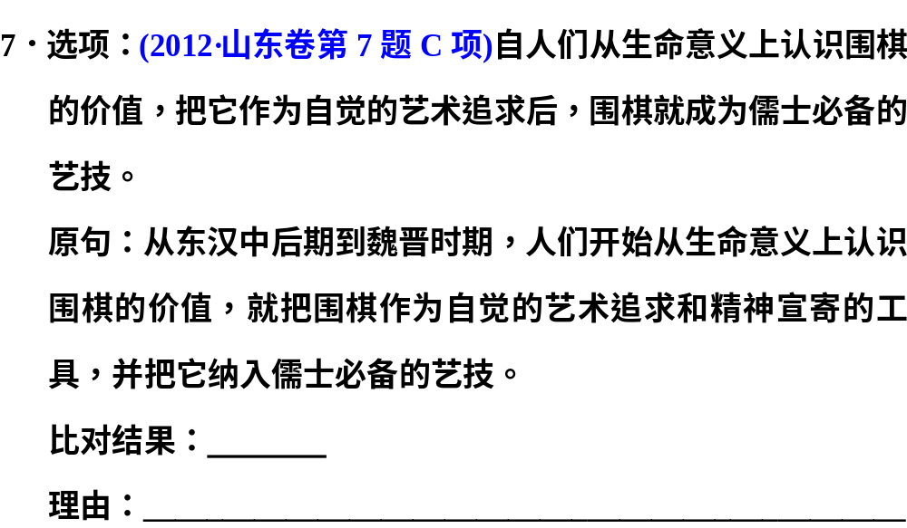
一
1
2
3
4
5
6
7
8
二
9
10
三
11
12
13
14
不一致
选项把原句中的“纳入”改为“成为”，有点绝对。

Slide 9
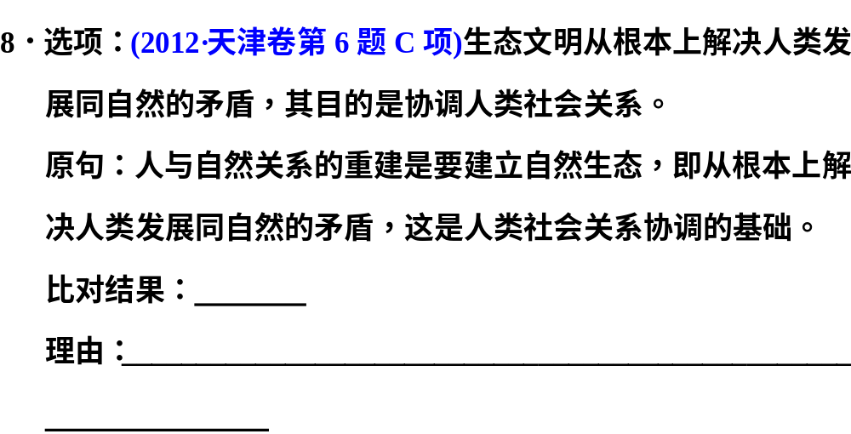
一
1
2
3
4
5
6
7
8
二
9
10
三
11
12
13
14
不一致
偷换概念。“人与自然关系的重建”是主体，而非
“生态文明”。

Slide 10
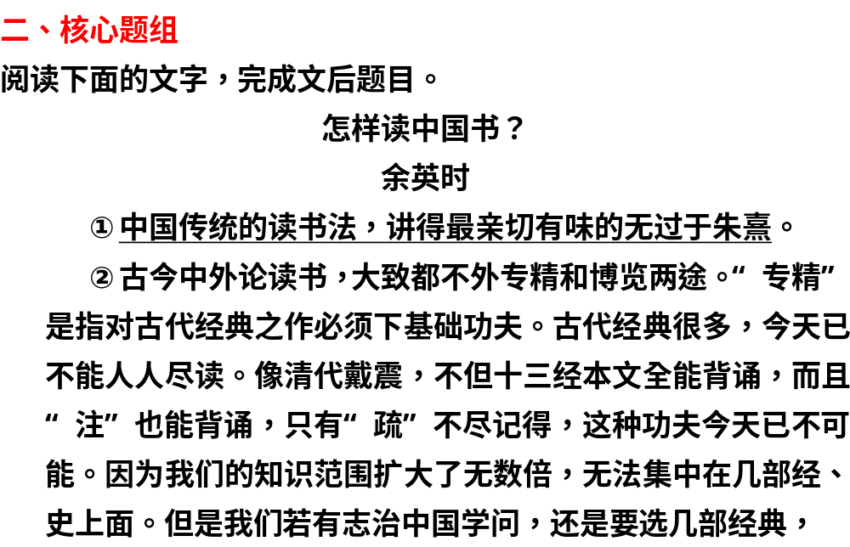
一
1
2
3
4
5
6
7
8
二
9
10
三
11
12
13
14

Slide 11
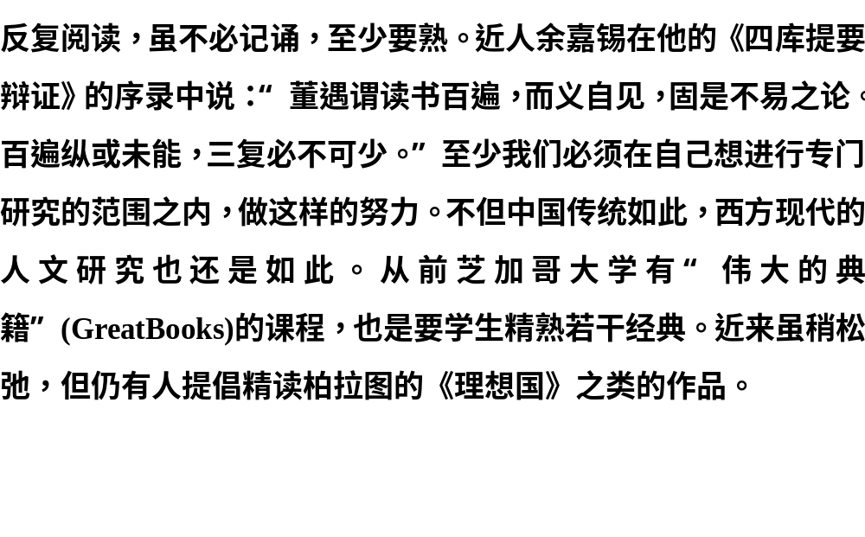
一
1
2
3
4
5
6
7
8
二
9
10
三
11
12
13
14

Slide 12
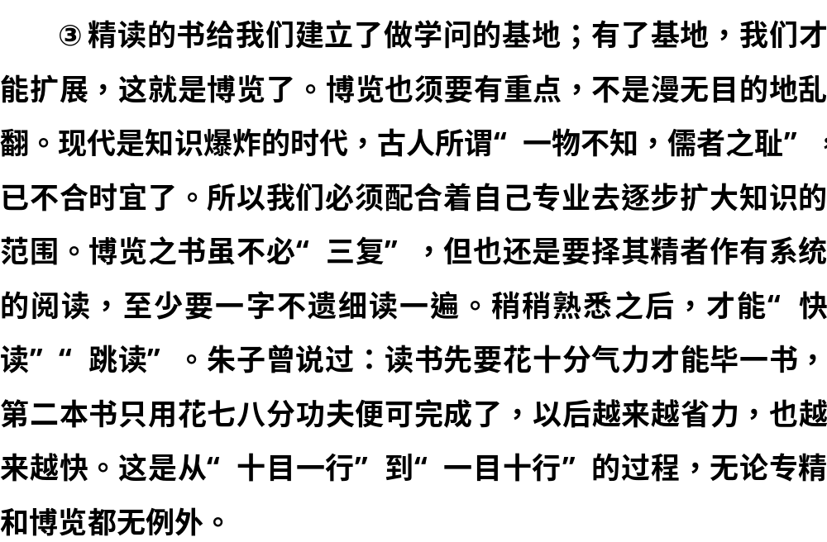
一
1
2
3
4
5
6
7
8
二
9
10
三
11
12
13
14

Slide 13
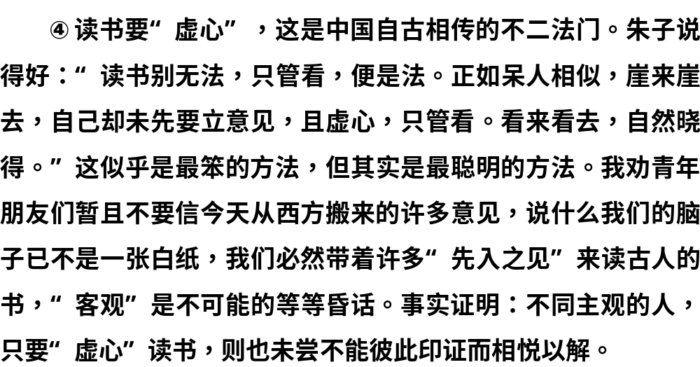
一
1
2
3
4
5
6
7
8
二
9
10
三
11
12
13
14

Slide 14
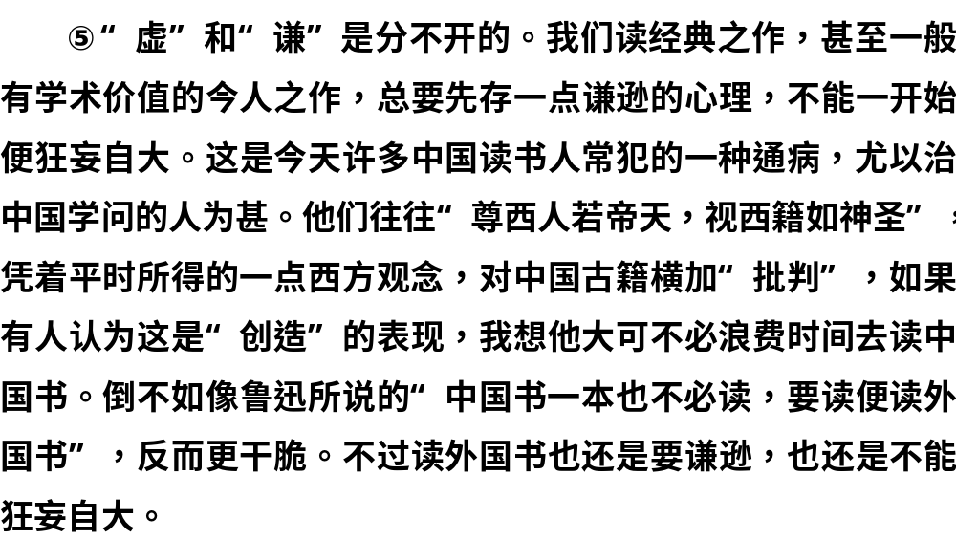
一
1
2
3
4
5
6
7
8
二
9
10
三
11
12
13
14

Slide 15
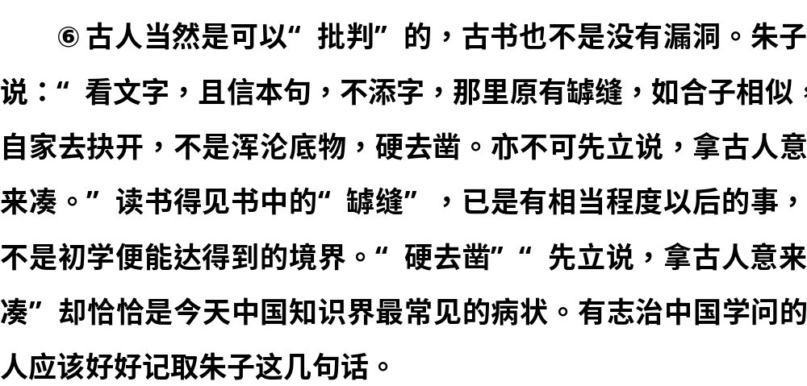
一
1
2
3
4
5
6
7
8
二
9
10
三
11
12
13
14

Slide 16
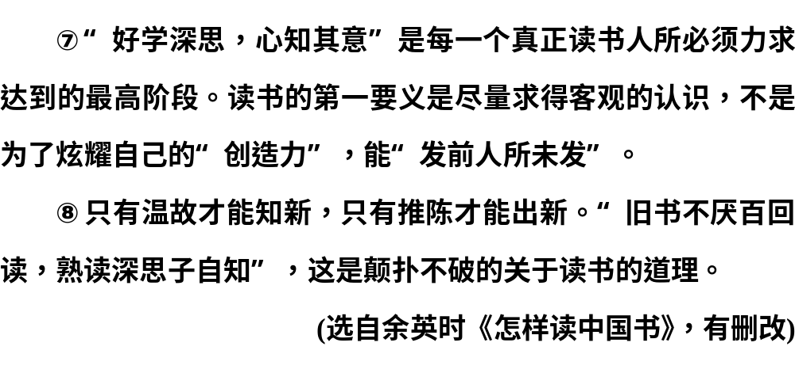
一
1
2
3
4
5
6
7
8
二
9
10
三
11
12
13
14

Slide 17
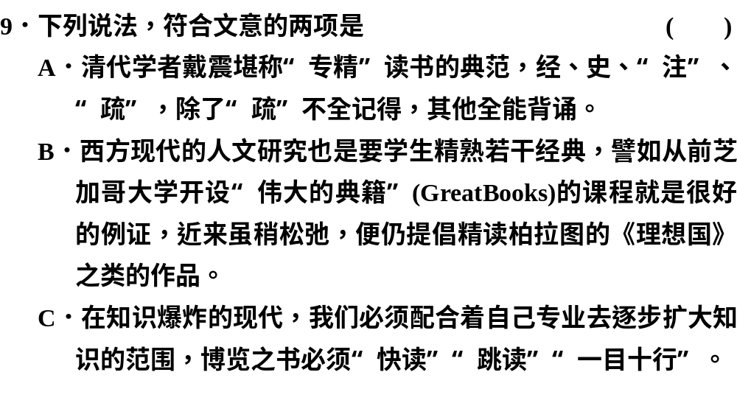
一
1
2
3
4
5
6
7
8
二
9
10
三
11
12
13
14

Slide 18
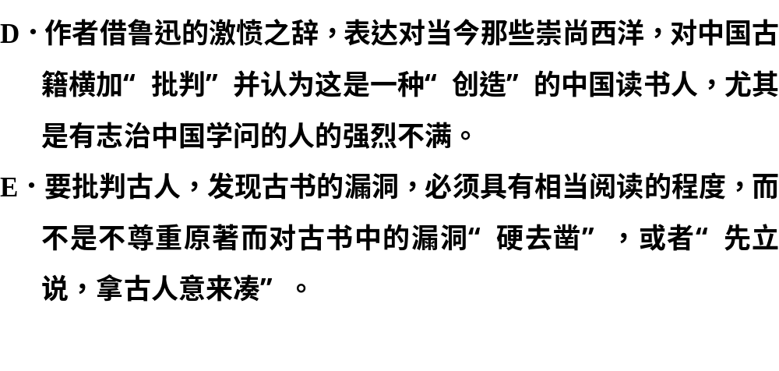
一
1
2
3
4
5
6
7
8
二
9
10
三
11
12
13
14

Slide 19

一
1
2
3
4
5
6
7
8
二
9
10
三
11
12
13
14
A项原文第②段中的“经”指的是“十三经”，更没有提到“史”，犯了“扩大范围”的错误。

Slide 20
一
1
2
3
4
5
6
7
8
二
9
10
三
11
12
13
14
B项原文为：“近来虽稍松弛，但仍有人提倡精读柏拉图的《理想国》之类的作品。”漏掉了“有人”，犯了“以偏概全”的错误。

Slide 21
一
1
2
3
4
5
6
7
8
二
9
10
三
11
12
13
14
C项见原文第③段：选项中漏掉了“博览之书虽不必‘三复’，但也还是要择其精者作有系统的阅读，至少要一字不遗细读一遍”这一先决条件，犯了“断章取义”的错误。

Slide 22
一
1
2
3
4
5
6
7
8
二
9
10
三
11
12
13
14
答案
DE

Slide 23
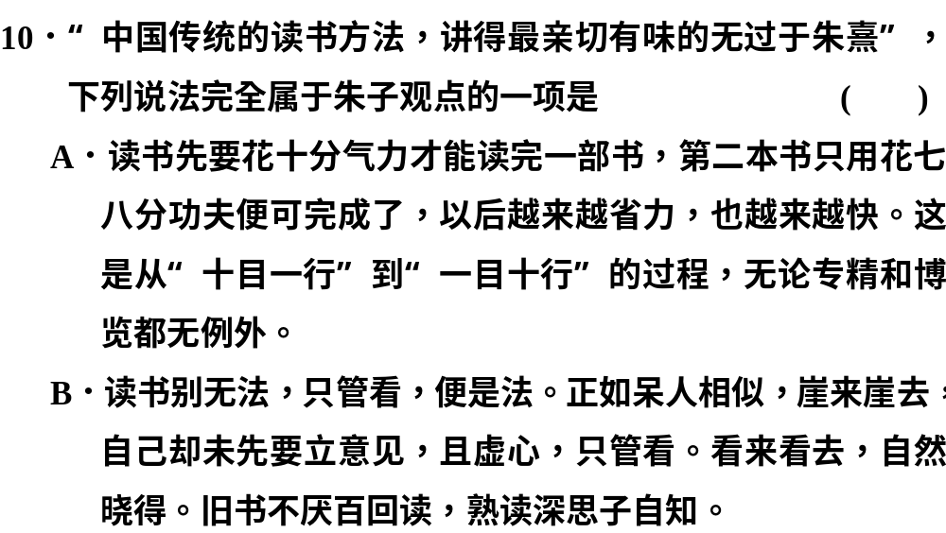
一
1
2
3
4
5
6
7
8
二
9
10
三
11
12
13
14

Slide 24
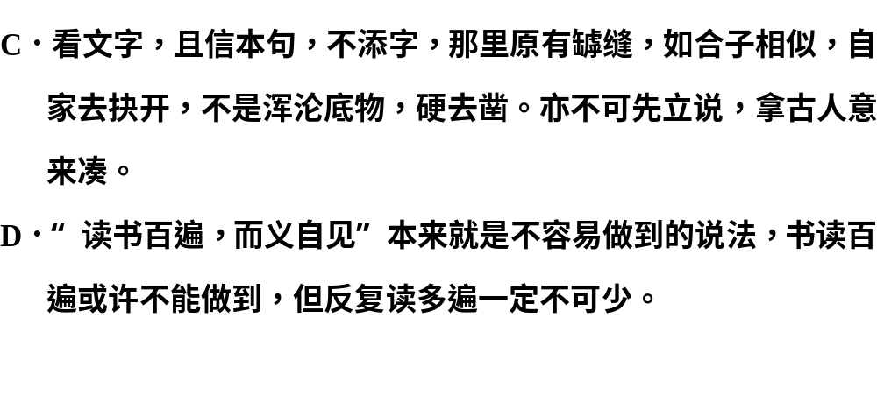
一
1
2
3
4
5
6
7
8
二
9
10
三
11
12
13
14

Slide 25
一
1
2
3
4
5
6
7
8
二
9
10
三
11
12
13
14
A项在原文第③段，其中“这是从‘十目一行’到‘一目十行’的过程，无论专精和博览都无例外”是作者的体会，不是朱熹的话语。

Slide 26
一
1
2
3
4
5
6
7
8
二
9
10
三
11
12
13
14
B项在原文第④段和第⑧段，其中“旧书不厌百回读，熟读深思子自知”，出自宋代诗人苏轼的《送安敦秀才失解西归》，不是朱熹的原话。

Slide 27

一
1
2
3
4
5
6
7
8
二
9
10
三
11
12
13
14
D项是近人余嘉锡对汉代学者董遇的读书方法的看法，不是朱熹的言论。A、B、D三项都犯了“张冠李戴”的错误，只有C项符合题意。
答案
C

Slide 28
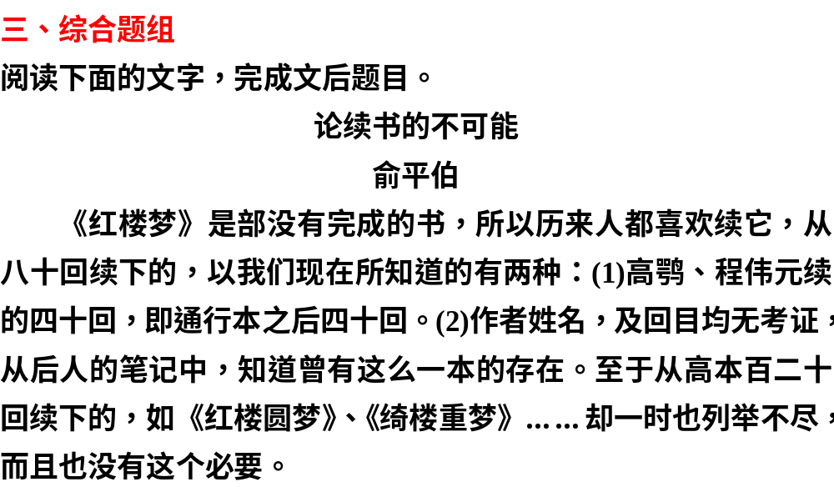
一
1
2
3
4
5
6
7
8
二
9
10
三
11
12
13
14

Slide 29
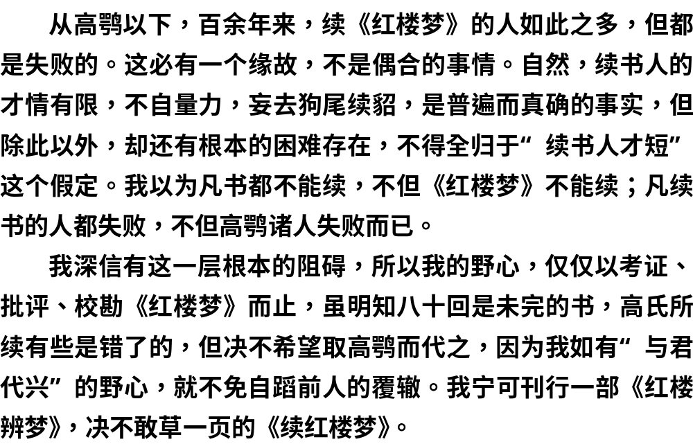
一
1
2
3
4
5
6
7
8
二
9
10
三
11
12
13
14

Slide 30
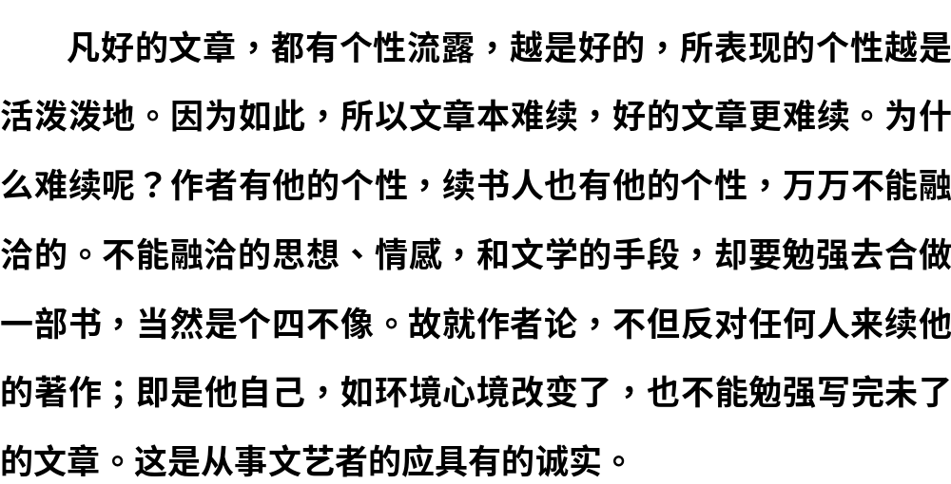
一
1
2
3
4
5
6
7
8
二
9
10
三
11
12
13
14

Slide 31
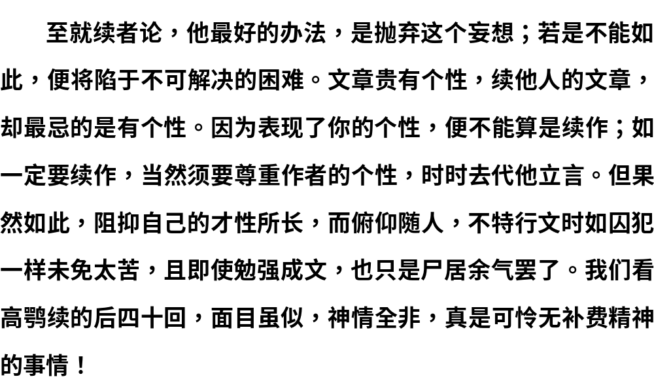
一
1
2
3
4
5
6
7
8
二
9
10
三
11
12
13
14

Slide 32
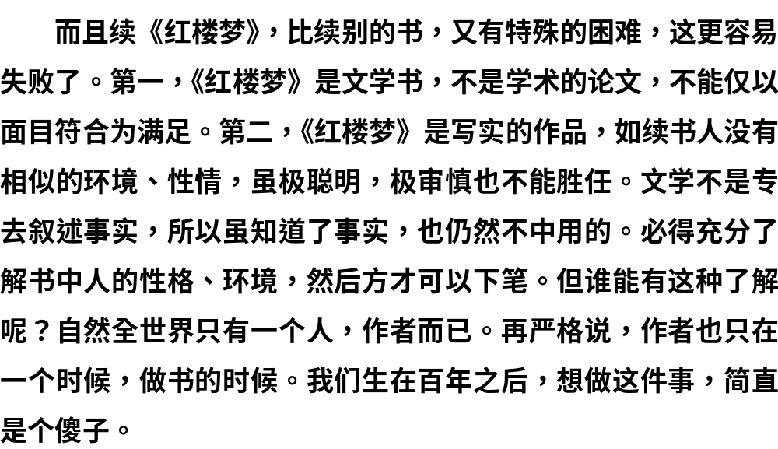
一
1
2
3
4
5
6
7
8
二
9
10
三
11
12
13
14

Slide 33
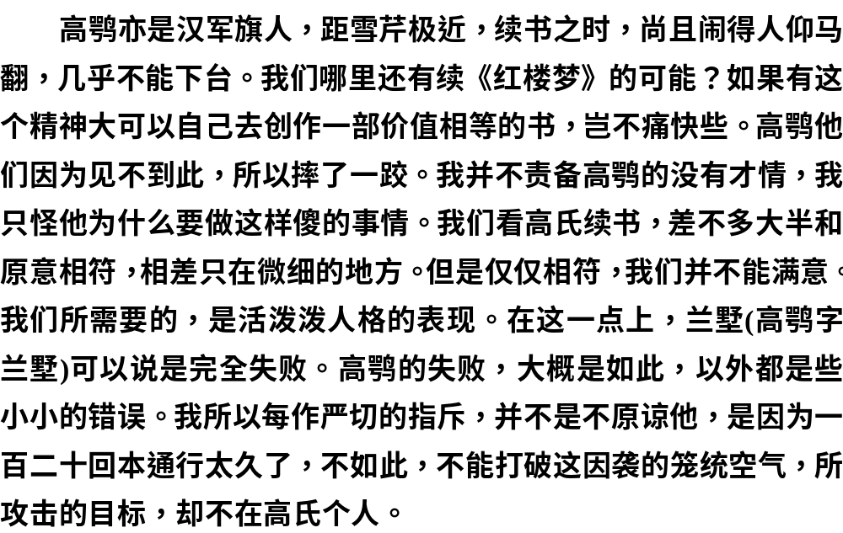
一
1
2
3
4
5
6
7
8
二
9
10
三
11
12
13
14

Slide 34
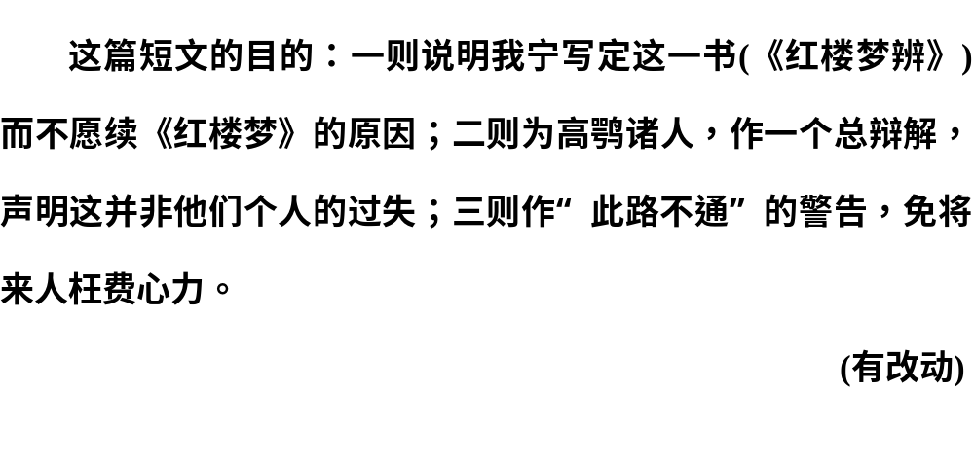
一
1
2
3
4
5
6
7
8
二
9
10
三
11
12
13
14

Slide 35
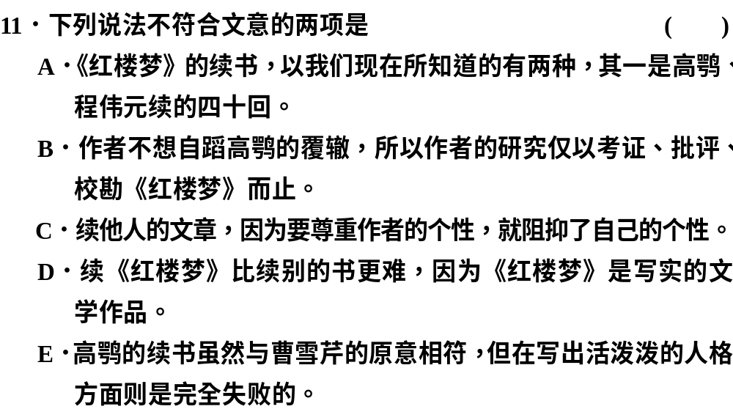
一
1
2
3
4
5
6
7
8
二
9
10
三
11
12
13
14

Slide 36
一
1
2
3
4
5
6
7
8
二
9
10
三
11
12
13
14
A项省去了原文的“从八十回续下的”的限定，故错。

Slide 37
一
1
2
3
4
5
6
7
8
二
9
10
三
11
12
13
14
AE
E项原文是“差不多大半和原意相符”。

Slide 38
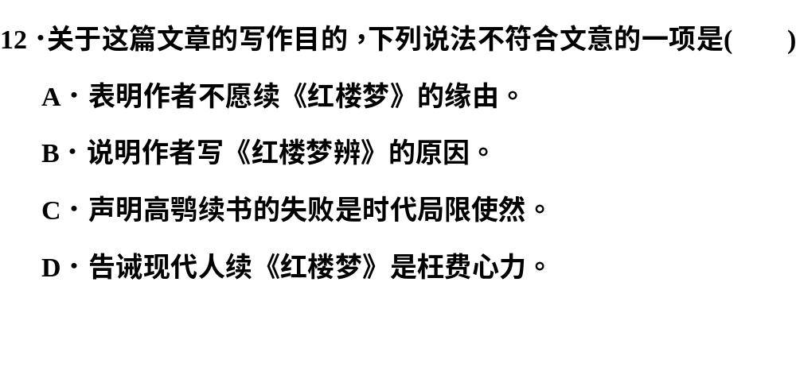
一
1
2
3
4
5
6
7
8
二
9
10
三
11
12
13
14

Slide 39
一
1
2
3
4
5
6
7
8
二
9
10
三
11
12
13
14
C
高鹗续书失败的原因作者没有提及“时代局限”，此项属无中生有。

Slide 40
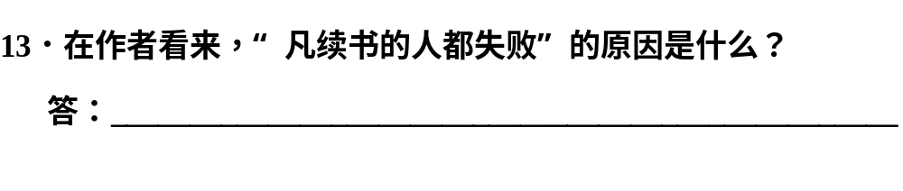
一
1
2
3
4
5
6
7
8
二
9
10
三
11
12
13
14

Slide 41
一
1
2
3
4
5
6
7
8
二
9
10
三
11
12
13
14
(1)续书人的才情有限却不自量力地续书；
(2)原书作者的个性与续书人的个性难融洽，有活泼泼表现个性的好文章难续；
(3)续文学作品不是续学术论文，不能仅以面目符合为满足；
(4)原书中人的性格与环境只有原作者才最了解，即便是作者也只有在创作时才了解。

Slide 42
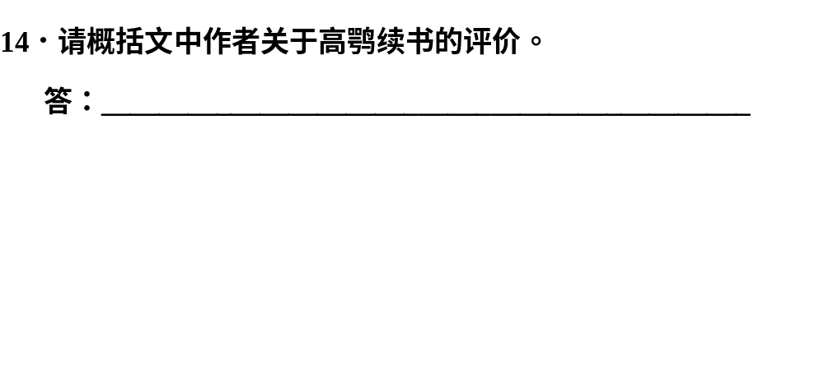
一
1
2
3
4
5
6
7
8
二
9
10
三
11
12
13
14

Slide 43
一
1
2
3
4
5
6
7
8
二
9
10
三
11
12
13
14
(1)高鹗的续书是失败的；
(2)高鹗的续书差不多大半和原意相符，相差只在微细的地方；
(3)高鹗在表现活泼泼的个性(人格)方面是完全失败的，此外都是些小小的错误。

